Slide 1
KK-projekt
Projektledarmöte januari 2015
Fanny Burman
Maria Torstensson

Slide 2
Program 22 januari
Presentation
Vad händer nu och varför
Kontakter med deltagande företag
Kontakter med KK-stiftelsen
Nya insatser?
Roller
Övriga frågor

Slide 3
KK-projekt inom och utanför KK-miljön
Projektnamn | Typ av projekt | Tidsperiod | Projektledare
e2mp-rp | Profil | 2011-04-01--2017-03-31 | Per Engstrand
Robust Wireless Communication | Adjungerad Professor | 2013-04-01--2015-03-31 | Mikael Gidlund
PlenoCap - plenoptisk infångning och beräkningsbaserad fotografering | ProSpekt | 2013-04-01--2015-06-30 | Roger Olsson
Paper Solar Cells | HÖG 13 | 2014-04-01--2017-03-31 | Håkan Olin
Light-weight Structural Composites from Fibre-based Materials, Reliability-based Design | HÖG 13 | 2014-03-01--2017-02-28 | Tetsu Uesaka
Characterization of wood disintegration processes | HÖG 13 | 2014-03-01--2017-02-28 | Benny Thörnberg (Per Gradin)
High Frequency Medium Power Isolated Converters | HÖG 13 | 2014-03-01--2017-02-28 | Kent Bertilsson
ID-POS - Large Areas for RFID Identification, Positioning and Interaction | HÖG 13 | 2014-03-01--2017-02-28 | Johan Sidén
FORIC | Forskarskola | 2014-06-01--2021-05-31 | Per Engstrand
SURF - Surface characterization of industrial large area products | HÖG 14 | 2015-04-01--2018-03-31 | Jan Thim
Data Analytics in (Wireless) Industrial Networks (DAWN) | HÖG 14 | 2015-04-01--2018-03-31 | Tingting Zhang
Reliable and Secure M2M Communication in Cyber-Physical Systems (M2M COM) | HÖG 14 | 2015-04-01--2018-03-31 | Patrik Österberg
Advanced HYP for paperboard (AHYP) | HÖG 14 | 2015-04-01--2017-03-31 | Gunilla Pettersson
Fibre Network Design: Applications to Hygiene Products (FNMech) | HÖG 14 | 2015-02-01--2018-01-31 | Tetsu Uesaka
Fexible Master-by-Research (FLEX) | IT i högre utbildning | 2013-05-01--2015-04-30 | Bengt Oelmann
Light Field Evaluation System (LIFE) | HÖG 14 | 2015-02-01--2018-01-31 | Mårten Sjöström
SIMPLY LEAN: Värderingsbaserat Lean Ledarskap för hållbar företagande | HÖG 14 | 2015-03-02—2018-03-02 | Kristen Snyder

Slide 4
Vad händer nu?
För alla
Nya projekt: avtal, underskrifter
Rapportering till KKS enligt avtal

Slide 5
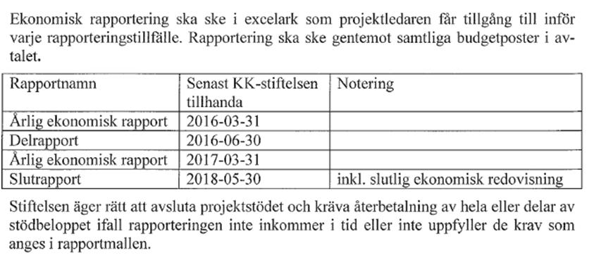
Rapportering, projekt utanför KK-miljön
Insatser utanför KK-miljön rapporteras via KK-stiftelsens portal. Nedan visar ett exempel på rapportering för projekt som har start- och slutdatum 2015-02-01—2018-01-31.

Slide 6
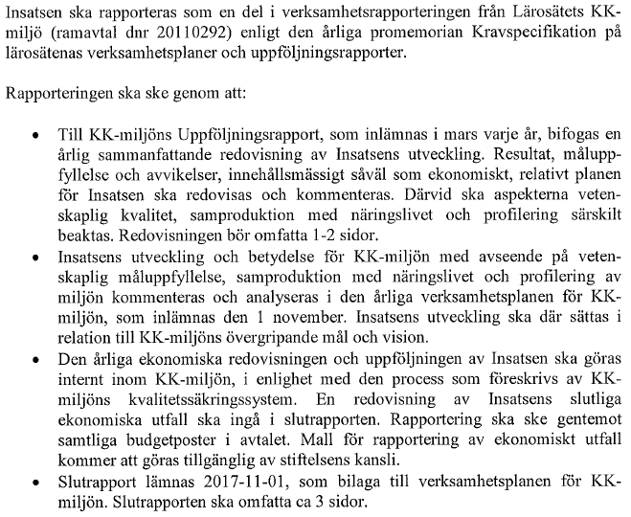
Rapportering, projekt inom KK-miljön
Insatser inom KK-miljön rapporteras i samband med KK-miljöns rapportering till KKS:
vårens uppföljningsrapport
höstens verksamhetsplan
Rapporteringen styrs av projektavtal och KK-stiftelsens kravspecifikation för KK-miljön – se klipp ur avtal bredvid.

Slide 7
Rapportering, projekt inom KK-miljön
Uppföljningsrapport
Skrivs av KK-miljöledningen, deadline 31 mars
Underlag mitten av februari:
- Indikatorer (NMT-kansliet, Bib, Per, Eko)
- Statusrapport från pågående projekt (projektledarna)
  Redovisning av intern ekonomi
  Ekonomisk redovisning från företagen
  Statusrapport från deltagande företag (för att kunna identifiera problem innan de blir för stora, begärs troligen in i enkel enkätform, återkommer inom kort med färdig mall)
Nytt för i år – inga statusrapporter skickas in till KKS!

Slide 8
Kontakter med deltagande företag
Regelbundna projektmöten
logg, bra underlag till rapportering
ex: datum aktivitet deltagare
ex:
Ekonomisk redovisning
Årlig statusrapport – ev. enkät
år 1 år 2 år 3
X X X X X

Slide 9
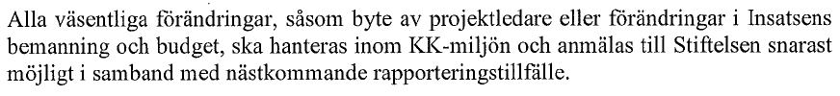
Kontakter med KK
Utanför miljön
Projektledarens ansvar
Inom KK-miljön
KK-miljö-ledningen
Alla förändringar i projektet, eller önskemål om sådana, ska i första hand kommuniceras med centrumledarna.
Beslut fattas internt inom miljön och kommuniceras sedan till KK-stiftelsen i samband med rapportering, ex på avtalstext:

Slide 10
Nya insatser inom KK-miljön: datum och händelser
Uppstartsmöte 10/12 2014
Utskick i december med uppmaning att lämna in drafts (samt info inför presentation av dessa)
Drafts 6/2
11/2: Presentation av drafts
Proposals 16/3
Referensgruppmars, datum?
17/2: Referensgrupp
20/2: Feedback och urval till projektledarna
Fullständiga projektplaner
6/5
Extern granskning
Maj-juni
Beslut till projektledarna: vilka skriver fullständiga projektplaner senast 31/3

Slide 11
Roller
Rektor: projektägare KK-miljö, firmatecknare
Hans-Erik: projektledare KK-miljö, KK-miljöns ledningsgrupp
Mattias: ansvarig kvalitetssystem, KK-miljöns ledningsgrupp
kontaktperson KKS, centrumledare
Kaarlo: Skribent KK-Miljön, KK-miljöns ledningsgrupp, centrumledare
Fanny Ansvarig administrativ process, ledningsstöd, administrativt stöd STC
Maria Ansvarig kvalitetskontroll, ledningsstöd
Annika administrativt stöd STC
Anna Administrativt stöd FSCN
Åsa Administrativt stöd
Carolina Administrativt stöd

Slide 12
Övriga frågor
Nästa möte – slutet av augusti

